Slide 1
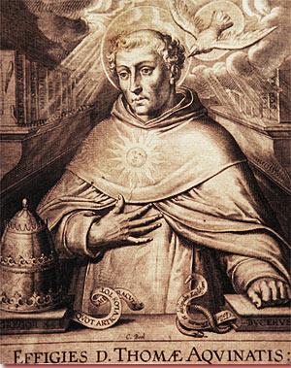
Тома Аквінський (Фома, Томас) (1225- 1274рр.)

Slide 2
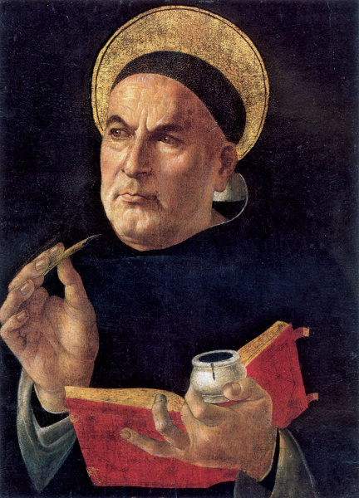
Тома Аквінський один з найвизначніших та найвпливовіших філософів і теологів в історії, засновник теологічної і філософської школи томізму святий католицької церкви
Був ченцем домініканського ордену.
Як видатний вчитель Християнської церкви, він також є головним представником філософії Високого Середньовіччя.
Тома Аквінський залишив після себе низку фундаментальних праць, що сприяли виникненню неотомізму та неосхоластики і досі мають важливе теологічне та філософське значення.
Тома Аквінський створив своєрідну енциклопедію католицького богослов'я «Сума теології», в якій усі питання пізнання природи і суспільства розглядалися з позицій теологічного раціоналізму . Висуваючи ідею гармонії віри і розуму, він намагається підпорядкувати науку богослов'ю, а тому розрізняє істини розуму та істини одкровення, вважаючи останні недоступними розуму, підвладними лише душі (вірі).

Slide 3
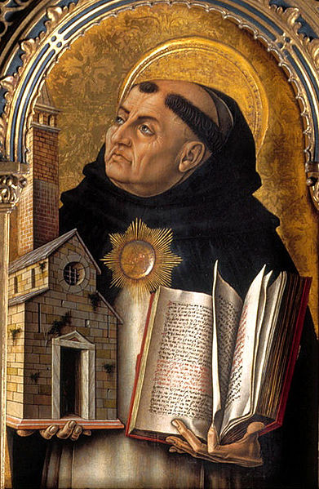
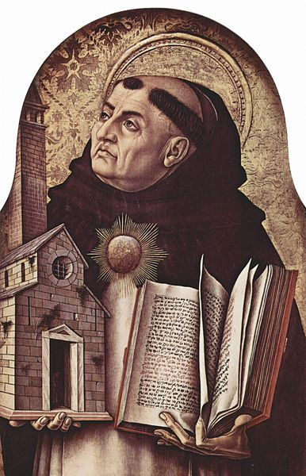
Так зображували та зображують Фому Аквінського

Slide 4
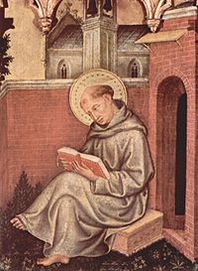
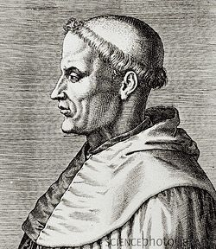
Ще в дитячому віці був відданий батьками до бенедиктинського монастиря в Монте-Касіно. Коли Фрідріх II вигнав звідти бенедиктинців, він вступив до Неапольського університету і проти волі батьків — до новоствореного ордену домініканців(1243).
За два роки керівництво ордену послало його до Парижа навчатися у Альберта Великого, за яким він попрямував до Кельна , але у 1252 році Тома повернувся до Парижа і почав викладацьку діяльність, яку пізніше продовжив у Орв'єто, Вітебро і Римі, а потім знову в Парижі.
Головні зусилля його теологічної діяльності були спрямовані на намагання поєднати раціоналізм Арістотеля з християнськими одкровеннями.
Завдяки своїм енциклопедичним знанням, він не тільки підкорив розуми тогочасних теологів, але значно вплинув на подальший розвиток філософії. Також Тома Аквінський є упорядником
П'яти доказів існування Господнього, які сам Аквінат називав шляхами (viae).
1323 року Римо-католицька церква проголосила
його святим, а 1567 року включила до складу
Вчителів церкви .

Slide 5
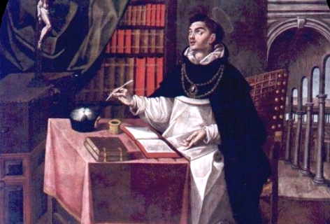
Політико-правові погляди Фоми Аквінського
Політико-правові погляди Фоми Аквінського викладені у трактатах «Сума теології», «Про правління володарів», а також у коментарях до «Політики» і «Етики» Аристотеля. Аквінат, слідом за Августином розглядав державу як частину універсального порядку, творцем і верховним правителем якого є Бог.

Slide 6
Про державу:
Фома Аквінський поділяв думку Арістотеля про те, що людина є політичною істотою. Головним у природі людини є прагнення жити з іншими людьми для забезпечення своїх потреб. Наслідком цього прагнення і є держава. Вона має важливе значення в житті суспільства, оскільки її метою є «загальне добро».
Головну мету і виправдання держави він вбачав у збереженні суспільної злагоди і громадського миру, які досягаються шляхом надання кожної людині прийнятних умов для існування, засобів для морального і розумового розвитку, що в свою чергу має допомагати державі в духовному вихованні справжнього християнина.
Роль володаря в державі теолог порівнював із роллю Бога у світі. Він зазначав, що Бог, перш ніж керувати всесвітом, встановлює відповідний порядок. Так і монарх насамперед установлює порядок у рамках держави, а потім здійснює правління. Монархія, на думку теолога, є найдосконалішою формою правління. За низкою ознак вона є усталенішою та надійнішою, ніж інші форми, а також здатною гарантувати щасливе життя.
Однією з таких ознак є те, що монархія за будовою схожа на всесвіт, що його створив Бог і править ним, як і монарх у своїх володіннях. Друга ознака і перевага монархії полягає в тому, що вона, як і людський організм, управляється одним центром — розумом, а тому виключає суперечки між учасниками правління, що точаться за аристократії, олігархії та демократії.
Водночас Фома Аквінський поділяв монархію на абсолютну і політичну. Останню теолог уважав прогресивнішою, оскільки влада в ній регламентується законом. У своєму політико-правовому вченні теолог намагався обґрунтувати тезу про зверхність у суспільстві духовної влади над світською.

Slide 7
Про владу:
Аналізуючи світську владу, він дійшов висновку, що вона складається з трьох аспектів: сутності влади; форми влади (походження) і використання влади. Сутність влади, або її першооснову, мислитель розглядав як установлений Богом порядок відносин панування й підкорення, в яких воля правителів приводить до руху підданих. На відміну від сутності влади, її походження не завжди збігається з приписами Закону Божого, оскільки заволодіти владою люди можуть завдяки омані чи застосуванню сили. Третій аспект — використання світської влади. Тут Фома Аквінський зазначив, що в житті має місце зловживання владою, несправедливе її використання, що теж порушує заповіти Бога. З огляду на невідповідність світської влади настановам Бога на стадіях її походження й використання теолог зробив висновок, що вона не може претендувати на зверхність у суспільстві.
Єдиною, що відповідає заповітам Бога, є церковна влада. Тільки завдяки її намаганням у суспільстві може бути встановлена справедливість. Свою правову концепцію Фома Аквінський будував з опертям на моральну категорію справедливості. Право, за його вченням, — це дія справедливості у божественному порядку людського спілкування. Справедливість полягає в наданні кожному свого, того, що йому належить. Як і Аристотель, Фома Аквінський розрізняв два види справедливості: розподільну і вирівняльну. Розподільна справедливість — це надання благ згідно з заслугами, а порівняльна — це дії на вирівнювання чого-небудь. Відповідно до цього існують і види права.

Slide 8
Про природне і позитивне право:
Якщо вирівняння відбувається за внутрішньою природою речей, то це дія природного права; коли вирівнюються дії (відновлюється справедливість) за людською волею — це позитивне (людське) право. Причому воля людини може робити правом тільки те, що відповідає природному праву.
Джерелом права є закон, Фома Аквінський стверджував, що існує злагоджена система, підпорядкована вічному законові. Вічний закон — це універсальні норми, загальні принципи божественного розуму, якими скеровується всесвіт, а всі інші закони випливають із нього. Передусім, це природний закон, що є відображенням вічного закону в розумі людини. Цим законом керується людина у своїх прагненнях до продовження роду, самозбереження, пошуку істини.
Далі в системі законів теолога знаходиться позитивний (або людський) закон, що конкретизує природний закон і за допомогою сили і страху змушує людей досягти доброчесності й відмовитися від зла. Заслуговує на особливу увагу теза мислителя про те, що на відміну від природного закону, який поширюється на всіх людей, норми позитивного закону в різних країнах можуть суттєво різнитися. Але серед цих норм є багато й таких, що збігаються за змістом. Ці норми Фома Аквінський називав «правом народів», за допомогою якого повинні врегульовуватися міжнародні відносини.
Рівночасно християнський мислитель зазначав, що люди, через їхню розумову недосконалість, не можуть усвідомити сутності правди, а позитивний закон, прийнятий ними, теж не завжди може відновити порушену справедливість. У цих випадках правда може бути відновлена завдяки Законові Божому (Святому Письму), який є критерієм істинної справедливості. Тут же теолог зробив спробу розмежувати соціальну роль і призначення божественного і позитивного законів, підкресливши непересічне значення першого з них. Якщо позитивний закон регулює лише відносини людей у суспільстві, тобто зовнішній бік життя, то божественний закон визначає кінцеву мету людського буття, скеровує душевний рух і прагнення людей.

Slide 9
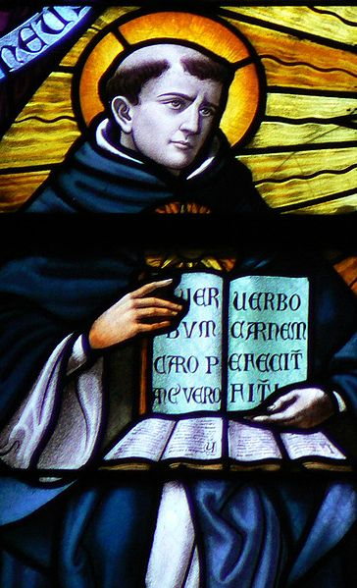
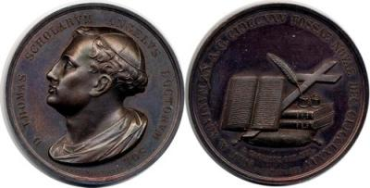
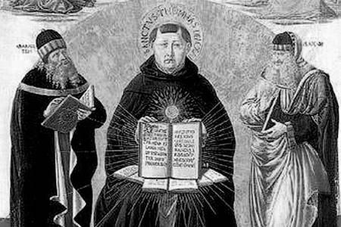

Slide 10
